Slide 1
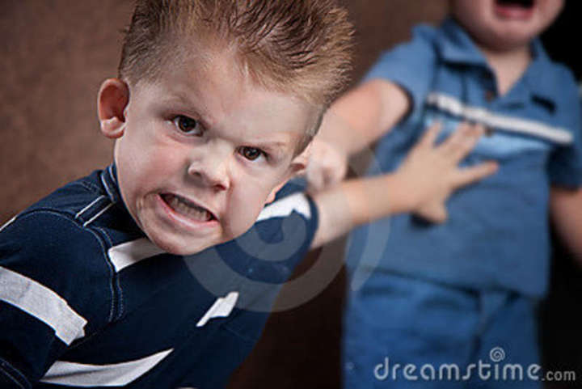
Олигофрения, осложненная психопатоподобными формами поведения

Slide 2
При олигофрении, сопровождающейся психопатоподобными формами поведения, у детей наблюдается резкое нарушение эмоционально-волевой сферы, отмечается недоразвитие личностных качеств, снижение критического отношения как к себе, так и к окружающим их людям. Подобный вид олигофрении наиболее типичен для лиц, перенесших тяжелые постнатальные инфекционные заболевания (менингит, энцефалит, менингоэнцефалит), а также черепно-мозговые травмы с вовлечением в болезненный процесс подкорковых образований. Сочетание психического недоразвития с явлениями аффективной возбудимости, расторможенность влечений, проявляющаяся в склонности к воровству, бродяжничеству, прожорливости, повышенной сексуальности. Не умеют владеть своим поведением, выделяется своей импульсивностью и неорганизованностью. Эти дети часто расторможены, неуправляемы, взрывчаты, агрессивны. Достаточно рано они могут обратить на себя внимание тем, что им приятно сказать какую-то гадость, не испытывая при этом чувства вины. Таким детям не стыдно, слезы их часто не от раскаяния, а от злобы. Они эгоистичны, им чуждо сопереживание, они могут проявить жестокость. Такие дети могут быть опасны в момент аффекта. Речь, исходящая от взрослых, не несет регулирующую функцию. Дети не могут выполнять правил поведения. Купировать аффективные состояния быстро не удается. В тяжелых случаях применяют медикаментозные препараты. Если у ребенка вспышки агрессивного поведения частые, затяжные, то он выводится на домашнее обучение. Если опасности для окружающих нет, то обучение проводится в классе.
Проблемы детей:
резкие смены настроения, некритичны
импульсивны и не организованны
работоспособность низкая
склонность к неоправданным аффектам

Slide 3
Особенности коррекционной работы:
периодически консультировать у врача – психиатра, медикаментозное лечение;
профилактика перегрузок, выработка четкого режима дня и его неукоснительное соблюдение;
увлекать интересным делом, трудом;
формировать эмоции и волю, вырабатывать поведение, приемлемое для окружающих;
индивидуальная работа педагогов с ребёнком по методике профилактики агрессии;
использование арттерапии;
разъяснение другим детям, почему наблюдается такое поведение;
в момент аффекта внимание на ребенке не акцентировать.

Slide 4

Когда такой ребенок воспитывается в асоциальной обстановке, его патологические наклонности усиливаются. Однако и хорошие условия в семье далеко не всегда обеспечивают оптимистический прогноз развития и социальной адаптации такого ребёнка. Но врачи не могут вылечить психопатию. Лечение может быть только симптоматично. Врач может назначить успокоительные средства, и на время состояние больного улучшится. Но если ребенок не будет иметь адекватных условий воспитания и обучения, вскоре все может вернуться на свои места.
Методы коррекции находятся в прямой зависимости от характера педагогической запущенности, уровня воспитанности ребенка целом, воспитательных возможностей школы и семьи, конкретного поведения, его образа жизни и окружения. Методы коррекции, в конечном счете, всегда связаны с методами воспитания. Это методы убеждения и переубеждения; поощрение и наказание; организация деятельности детей на основе их интересов – одно из направлений коррекции.

Slide 5
Направления работы:
1. Постоянное наблюдение за таким ребёнком. Наблюдательный учитель всегда увидит какие-либо предпосылки бурной реакции, взрыва эмоций у такого ребёнка и может купировать эту реакцию в самом зародыше, переключив внимание ребёнка на что-то необычное и интересное (в арсенале учителя всегда должны быть в запасе такие уловки). Внимание он должен переключать как бы невзначай.
2. Работа с остальным коллективом детей. Зачастую дети в классе сами провоцируют такого ребёнка на проявление агрессии или эмоциональный всплеск неосторожным словом или поступком. Работа с детьми и родителями класса должна проходить в отсутствие ребёнка с психопатоподобным поведением. Работа должна быть разъяснительной, дети и родители должны быть предупреждены об некоей ответственности за своё поведение в отношении больного ребёнка.
3. Метод разговорной психотерапии – логотерапия – это разговор с ребенком, направленный на вербализацию эмоциональных состояний, словесное описание эмоциональных переживаний. Вербализация переживаний вызывает положительное отношение к тому, кто разговаривает с ребенком, готовность к сопереживанию, признание ценности личности другого человека. Данный метод предполагает появление совпадения словесной аргументации и внутреннего состояния ребенка, приводящего к самореализации, когда ребенок делает акцент на личных переживаниях, мыслях, чувствах, желаниях. Должна проходить один на один с ребёнком.

Slide 6
4. Во время проявления всплеска агрессии, эмоций ребёнок не видит и не слышит ничего вокруг себя и любое замечание в его адрес, только подпитывает его агрессию. Поэтому необходимо дождаться полного успокоения ребёнка, и только потом один на один обсудить его поступки, наказать, если это необходимо, поговорить с родителями, но ни в коем случае, не делать этого в присутствии других детей, т.к. это приведёт к усугублению бурной реакции. Чаще всего такого ребёнка необходимо на время оставить в покое.
5. Одним из советов психологов является также и то, что такого ребёнка нельзя оставлять без присмотра взрослых, т.к. произойти может всё что угодно. Иногда такие дети представляют угрозу для себя и окружающих.
6. Необходима работа с семьёй такого ребёнка. Анализ стимулов, направляющих поведение ребенка по определенному пути. Например, если ребенок проявляет гневливость и непослушание в ответ на команды матери и не допускает этого после команд отца или учителя, это означает, что форма поведения находится под стимульным контролем материнских команд и именно она должна искать более адекватные формы взаимодействия с ним.
7. Необходимо продумать действенные виды поощрения для ребёнка, значимые для него. Для каждого ребёнка они индивидуальны. Они должны соответствовать одному принципиальному требованию – возможности их немедленного предъявления вслед за актуальным поведением ребенка. Поощрением могут быть похвала, заинтересованность взрослого, ласка, совместная игра, демонстрация уважения и гордости за ребёнка, чтение книги, прогулка, разрешение развлечься по своему усмотрению, а также все, что может удовлетворить актуальные потребности ребенка и закрепить в его сознании эмоционально положительные последствия того или иного поступка.

Slide 7
8. Психолог школы в своей практической индивидуальной коррекционной работе может использовать различные формы внушения, арттерапию, библиотерапию, музыкотерапию, игротерапию, логотерапию.
9. Необходимо также не забывать о лечении такого ребёнка, постоянном наблюдении у врачей-специалистов.
Строго продуманная система воспитания, систематическое лечение, налаженный контакт с родителями рано или поздно приведут к положительному результату в обучении ребёнка с психопатоподобным поведением, позволят им успешно адаптироваться и социализироваться в среде своих сверстников.

